Slide 1
第9章 信号的运算电路
本节主要讨论由集成运放构成的应用电路——运算电路的特点和分析方法。
为了简化分析并突出主要性能，通常把集成运放看成理想的，理想运算放大器(Ideal Operation Amplifier)应当满足下列条件。

Slide 2
理想运算放大器(Ideal Operation Amplifier)
_
A_{Od}
U_{Id}
_
r_{o}
+
u_{I}
r_{id}
+
u_{O}
_
+
图7-34 简化等效电路

Slide 3
运放在电路中的符号如图7-35所示。
A
_
u_{i}(-)
_
u_{o}
u_{i}(-)
u_{o}
+
A
u_{i}(+)
+
u_{i}(+)
+
(b)习惯画法
(a)简化符号(国标)
图7-35 运放符号

Slide 4
理想集成运算放大电路
开环差模电压放大倍数A_{od}→∞
开环差模输入电阻r_{id}→∞
开环输出电阻r_{o}→0
输入偏置电流I_{IB1} = I_{IB2}=0
失调电压和失调电流U_{IO}=0、I_{IO}=0
共模电压放大倍数A_{OC}→0
0dB带宽f_{C}→∞
_
A_{Od}
U_{Id}
_
r_{o}
+
u_{I}
r_{id}
+
u_{O}
+
_
简化等效电路

Slide 5
一、 线性应用和非线性应用
输出
1. 线性应用：运放输入输出成线性关系的应用。闭环应用，如“运算电路”、“有源滤波电路”等。
输入
电压放大器
输出
2. 非线性应用：运放输入输出成非线性关系的应用。开环应用，如比较器。
输入
电压比较器

Slide 6
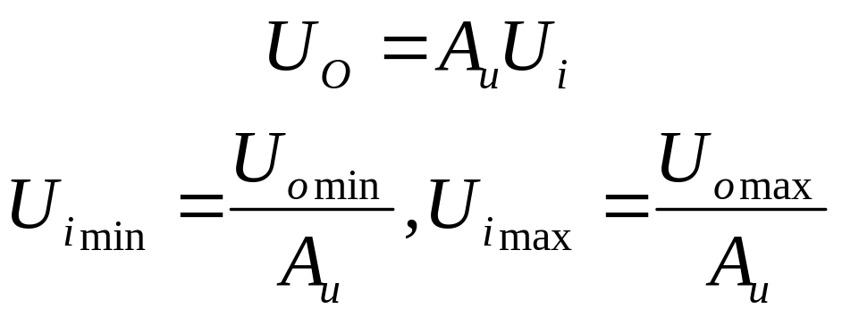
集成运放的线性工作区
放大器的线性工作区是指输出电压U_{o}与输入电压U_{i}成正比时的输入电压U_{i}的取值范围。记作U_{i} _{min}～U_{i} _{max}。
U_{o}与U_{i}成正比, 可表示为

Slide 7
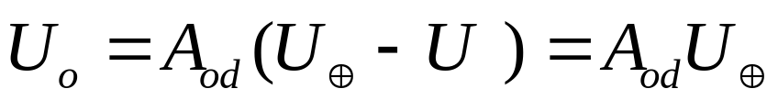
集成运放的线性工作区
当集成运放工作在线性区时, 作为一个线性放大器件, 它的输出信号和输入信号之间满足如下关系:
(7-1)

Slide 8
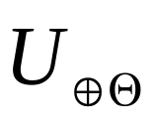
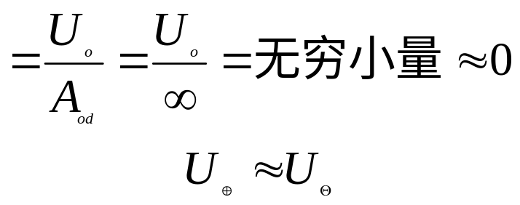
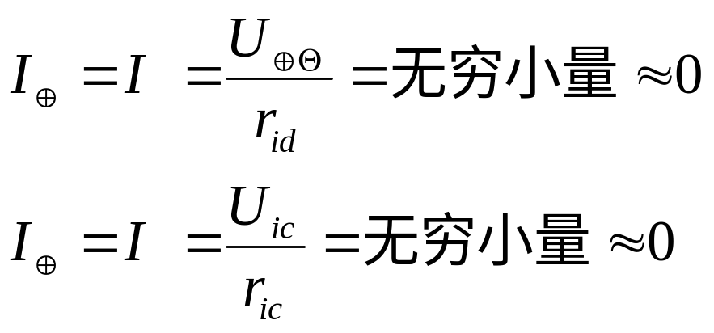
对于理想运放, 由于A_{od}=∞, U_{o}是有限值, 所以当其工作在线性状态时, 由公式 (7 - 1)可得
故

Slide 9

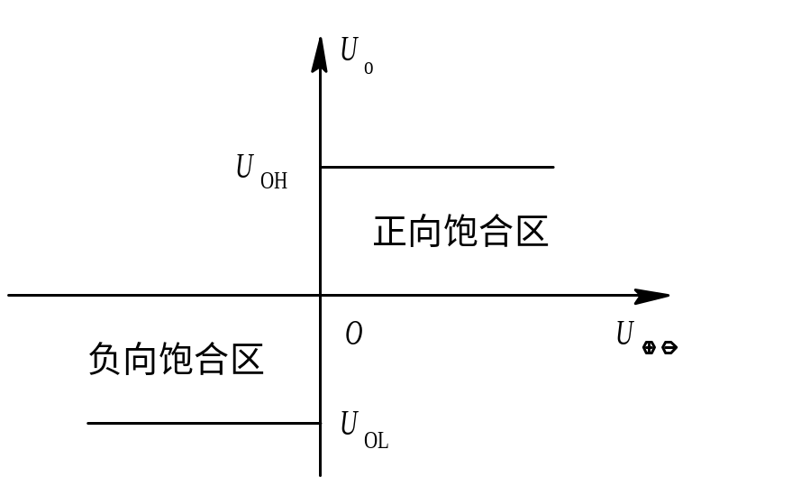
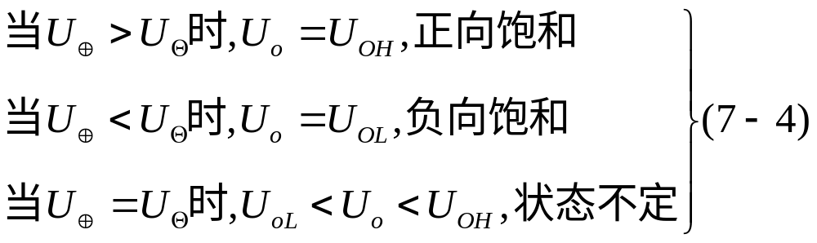
集成运放的非线性工作区
运放的非线性工作区是指其U_{o}与 不成比例时, 的取值范围。 在非线性工作区

Slide 10
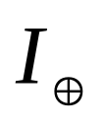

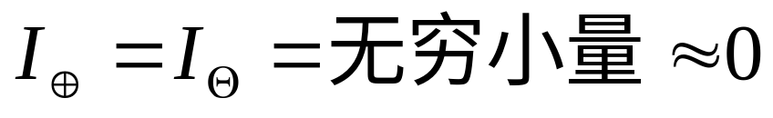
由于理想运放的r_{id}=r_{ic}=∞, 而输入电压总是有限值, 所以不论输入电压是差模信号还是共模信号,流过两输入端电流及均为无穷小量, 即

Slide 11
开环差模电压放大倍数A_{od}→∞
开环差模输入电阻r_{id}→∞
开环输出电阻r_{o}→0
输入偏置电流I_{IB1} = I_{IB2}=0
失调电压和失调电流U_{IO}=0、I_{IO}=0
共模电压放大倍数A_{OC}→0
0dB带宽f_{C}→∞

Slide 12
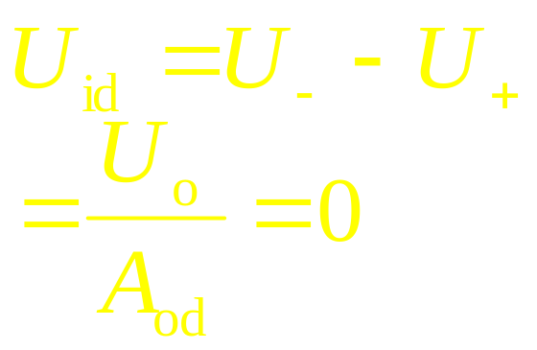
集成运放的两个重要特点:
理想运放工作在线性区，可以导出下面两条重要结论。
(1)虚短：理想运放的两输入端之间的电压差为零，即U_{id}=U₋-U₊=0，或U₋=U₊。
_
U₋
U_{o}
A_{od}
U₊
+

Slide 13
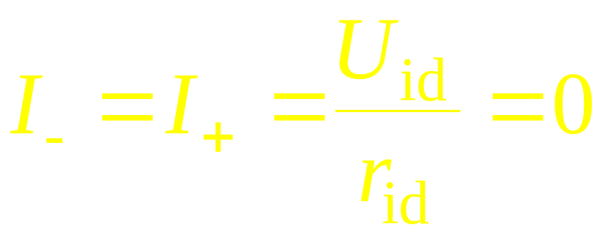
(2)虚断：理想运放的两输入端不取电流，即I₋=I₊=0。
I₋=0
_
U₋
A_{od}
I₊=0
U₊
U_{o}
+
理想集成运算放大器

Slide 14
总之，U₋≈U₊，I₋≈I₊≈0是两条重要结论，用以分折各种运算放大器的线性应用电路。

Slide 15
9.1.1 比例电路
9.1 运算电路
电压并联负反馈电路
1.反相比例电路
由于I₋=I₊=0，所以U₊=0，因此有
U₋=U₊=0
R_{f}
I_{f}
R₁
I₋
_
+
I₁
I₊
U_{I}
_
U₊
+
U_{o}
R_{b}称为输入平衡电阻，确保处于平衡对称的工作状态
R_{b}
图9.1 反相比例电路

Slide 16
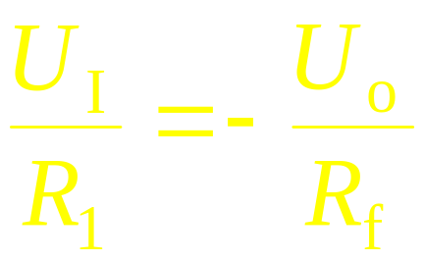
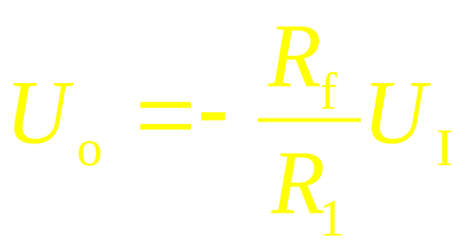
R_{f}
I_{f}
R₁
I₋
_
+
I₁
I₊
若R_{f}=R₁，则输出电压与输入电压相位相反，大小相等，称为反相器。
U_{I}
_
U₊
+
U_{o}
R_{b}
图9.1 反相比例电路

Slide 17
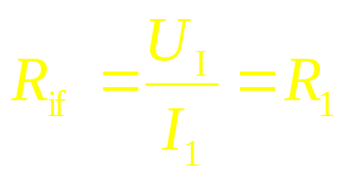
R_{f}
反相比例电路是电压负反馈，理想情况下
R_{of}=0
I_{f}
R₁
I₋
_
+
I₁
I₊
U_{I}
_
U₊
+
U_{o}
输入电阻:
R_{b}
图9.1 反相比例电路

Slide 18
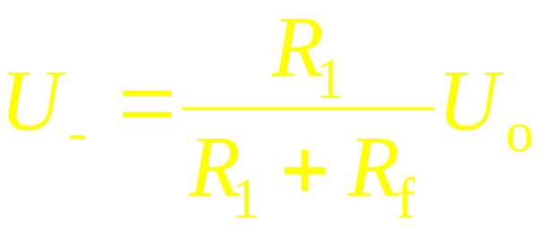
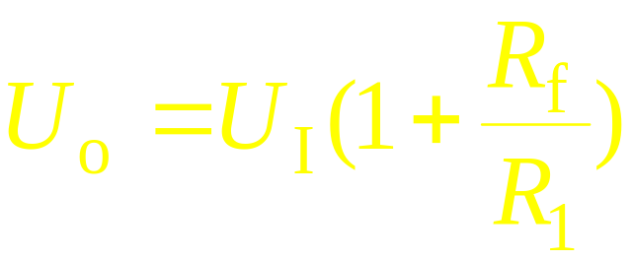
2.同相比例电路
理想情况下，存在U₋=U₊“虚短”关系，由于I₋=I₊=0，所以有 U₊=U_{I}
R_{f}
R₁
_
+
+
U_{o}
+
_
R_{b}
U_{I}
_
图9.2 同相比例电路

Slide 19
电路的输出电压与输入电压相位相同，大小成一定的比例关系——同相比例运算。
R_{f}
R₁
_
+
+
U_{o}
+
_
R_{b}
U_{I}
_
图9.2 同相比例电路

Slide 20
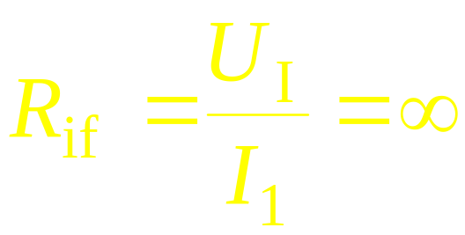
同相比例电路是电压负反馈，理想情况下
R_{of} = 0
是串联负反馈，所以闭环输入电阻：
R_{f}
R₁
_
+
+
U_{o}
+
_
R_{b}
U_{I}
_
+
图9.2 同相比例电路
_

Slide 21
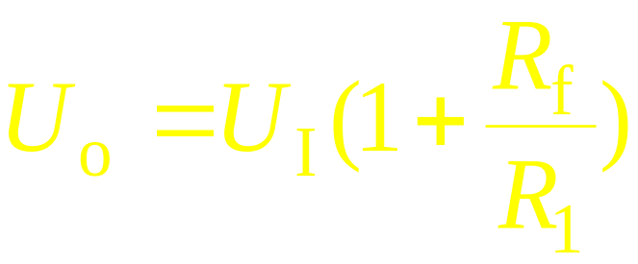
_
+
若R_{f}=0，或R₁=∞，即输出电压与输入电压大小相等、相位相同，这种电路称为电压跟随器(Voltage Follower)。
+
+
U_{o}
_
U_{I}
_
电压跟随器

Slide 22
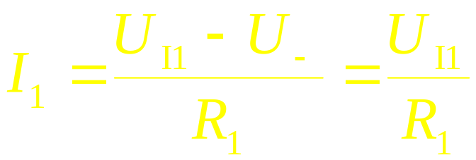
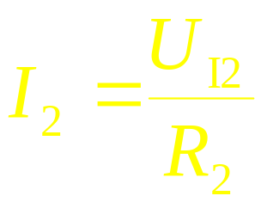
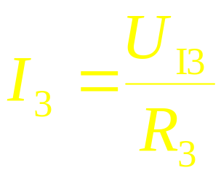
9.1.2 加减运算电路
1. 加法电路
在理想情况下，存在U₋=U₊=0，I_{i}=0，因此可列出：
I_{F} = I₁ + I₂ + I₃
I_{F}
R_{f}
I₁
R₁
_
U_{I1}
I₂
R₂
I_{i}
U_{I2}
A
I₃
R₃
U_{o}
U_{I3}
+
R_{b}
图9.4 反相加法器

Slide 23
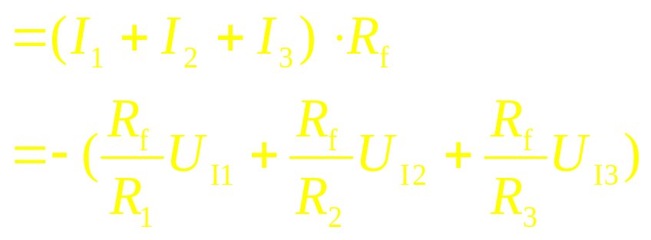
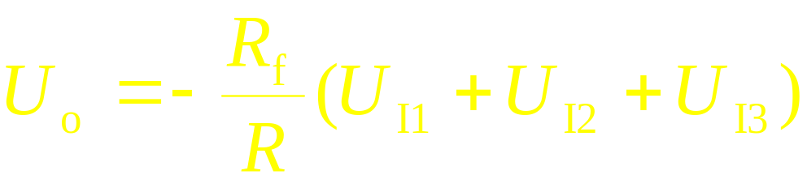
I_{f} = I₁ + I₂ + I₃
U_{o} = -I_{F}R_{f}
I_{F}
R_{f}
I₁
R₁
_
U_{I1}
I₂
R₂
I_{i}
U_{I2}
A
I₃
R₃
U_{o}
U_{I3}
+
R_{b}
如果R₁=R₂=R₃=R，
图9.4 反相加法器

Slide 24
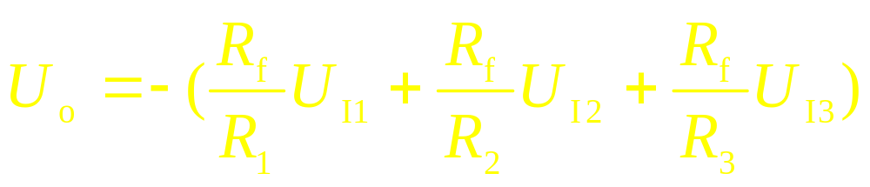
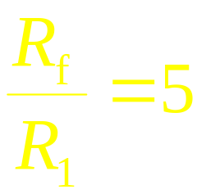
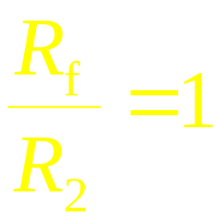
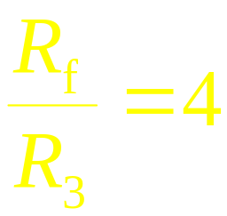
例9.1
要求用一反相加法器实现Y=－(5X₁+X₂+4X₃)运算，输入电阻不低于10kΩ，选定电路中的各电阻。
解：式Y=－(5X₁+X₂+4X₃)与
比较得：

Slide 25
选R₁=20kΩ，则R_{f}=100kΩ，R₂=100kΩ，R₃=25kΩ。
R_{b}=R₁//R₂//R₃//R_{f}≈10kΩ
100kΩ
20kΩ
_
X₁
100kΩ
Y
X₂
A
X₃
25kΩ
+
100kΩ
图9.5 例9.1图

Slide 26
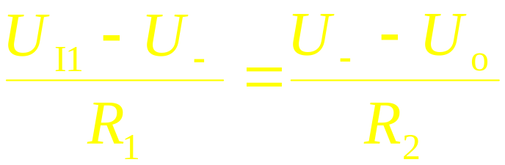
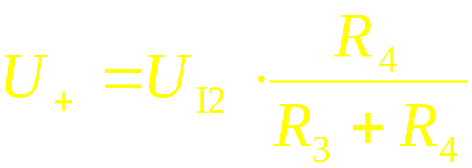
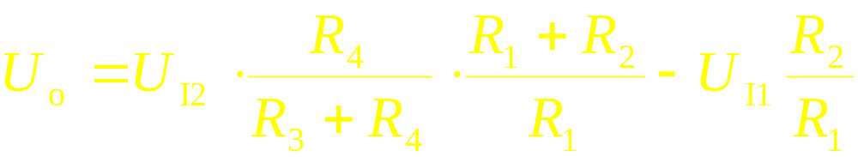
2. 减法电路
理想情况下，I_{i}=0，U₋=U₊，
I₁=I₂
R₁
I₂
R₂
U_{I1}
_
U_{o}
I₁
I_{i}
R₃
A
U_{I2}
+
R₄
图9.6 差值运算放大器

Slide 27
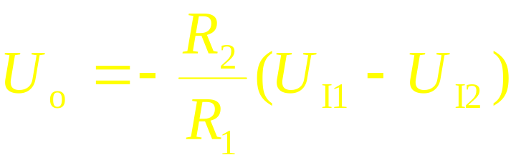
若 R₁=R₃，R₂=R₄
R₁
I₂
R₂
U_{I1}
_
U_{o}
I₁
I_{i}
R₃
A
U_{I2}
+
输出电压与两个输入电压的差值U_{Id}=U_{I1}－U_{I2}成正比，电路实现了差值运算。
R₄
图9.6 差值运算放大器

Slide 28
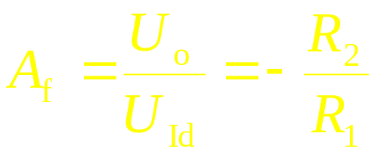
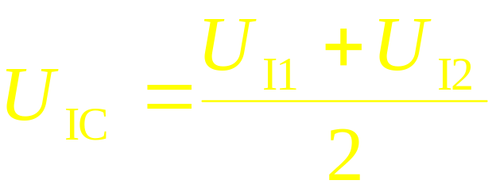
差值运算放大器也称为差动运算放大器。U_{Id}称为差模信号，
R₁
差模放大倍数
I₂
R₂
U_{I1}
_
U_{o}
I₁
I_{i}
R₃
A
输入电压U_{I1}=U_{I2}即输入信号无差值时，输出电压U_{o}=0，
U_{I2}
+
R₄
图9.6 差值运算放大器

Slide 29
电路的特点：
电路对共模信号无放大作用，共模放大倍数为零。
减法运算电路，可以广泛地应用于放大具有强烈共模干扰的微小信号。
只有满足R₁=R₃和R₂=R₄的条件，才能实现精确的差值运算，所以必须严格地选配电阻R₁、R₂、R₃和R₄。

Slide 30
注意的问题：
集成运放两个输入端上存在共模电压，理想情况下，U₋=U₊，对于实际运放而言，共模抑制比K_{CMR}为有限值，必将引起输出误差电压。
所以，在实际电路中，要提高电路运算精度，必须选用高K_{CMR}的运算放大器。

Slide 31
9.1.3 积分运算电路和微分运算电路
1. 积分运算电路
积分电路(Integration Circuit)是模拟计算机中的基本单元，也是控制和测量系统中的重要单元。利用它的充放电过程可以实现延时、定时以及产生各种波形。

Slide 32
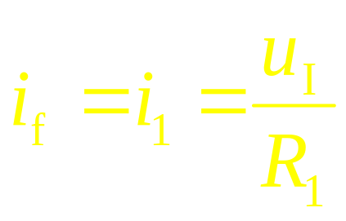
i_{f}
C
理想情况下U₋=U₊=0，
R₁
_
u_{I}
A
i₁
u_{o}
+
R_{b}
假设电容C上初始电压为零，则
图9.7 积分运算电路

Slide 33
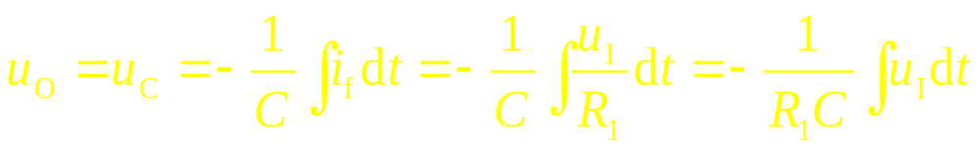
i_{f}
C
即输出电压是输入电压对时间的积分，R₁C称为积分时间常数。
R₁
_
u_{I}
A
i₁
u_{o}
+
R_{b}
图9.7 积分运算电路

Slide 34
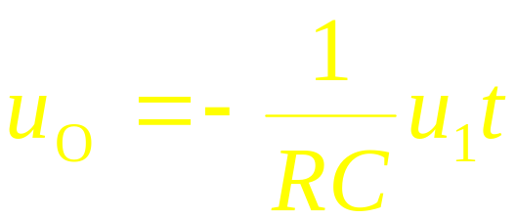
假设输入信号的的波形如图9.8（a）所示，
u_{I}
i_{f}
C
(a)
t
R₁
t₁
t₂
_
u_{o}
u_{O}
u_{I}
t
A
i₁
(b)
u_{o}
+
①理想
R_{b}
图9.8 积分电路输入输出波形
在u_{I}=U_{I} (t₁<t<t₂)期间，
图9.7 积分运算电路
u_{O}线性下降

Slide 35
在u_{I}=0(t≥t₂)期间，u_{O}保持不变。
i_{f}
C
u_{I}
R₁
(a)
_
t
u_{I}
t₁
t₂
A
u_{O}
i₁
u_{o}
t
+
(b)
R_{b}
①理想
图9.8 积分电路输入输出波形
图9.7 积分运算电路

Slide 36
2.微分运算电路
在电路结构上将积分电路中R₁与C的位置互换，就组成微分器(Differentiator)，如图9.9所示。
C
i_{f}
R_{f}
_
u_{I}
u_{A}
i_{C}
u_{o}
+
R_{b}
图9.9 微分运算电路

Slide 37
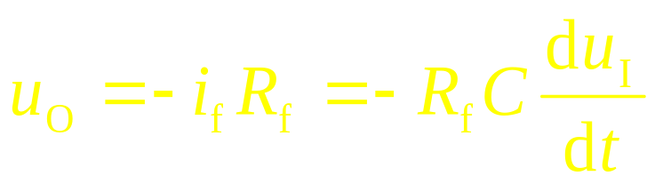
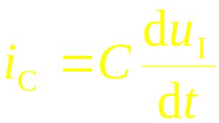
理想情况下，U₋=U₊=0，i_{C}=i_{f}，所以有
即输出电压是输入电压的微分。R_{f}C称为微分时间常数。
C
i_{f}
R_{f}
_
u_{I}
u_{A}
i_{C}
u_{o}
+
R_{b}
图9.9 微分运算电路

Slide 38
u_{I}
当输入阶跃电压时，t=0时，输出电压仍为一个有限值；随后由于电容C被充电，输出电压按指数规律衰减到零，如图9.10所示。
(a)
t
0
u_{O}
t
0
(b)
图9.10 微分器的输入输出波形

Slide 39
图9.9所示微分电路在高频时，电容C的容抗变小，高频放大倍数增高，因而高频噪声和干扰所产生的影响比较严重，在实际微分电路中要采取一定的补偿措施。
C
i_{f}
R_{f}
_
u_{I}
u_{A}
i_{C}
u_{o}
+
R_{b}
图9.9 微分运算电路

Slide 40
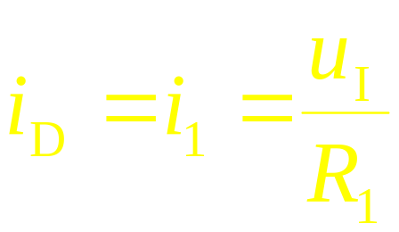
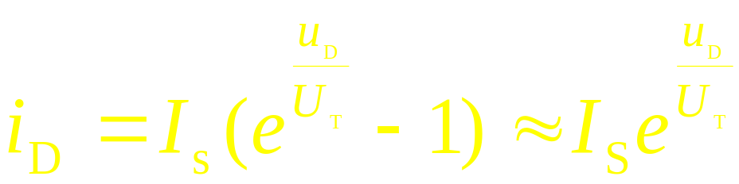
9.1.4 对数和反对数运算电路
1.对数运算电路
利用二极管组成基本对数运算电路。理想情况下，可以列出
u_{O}=－u_{D}
i_{D}
R₁
u_{D}
_
u_{I}
由二极管的伏安特性方程
i₁
u_{o}
+
R_{b}
图9.11 对数运算电路

Slide 41
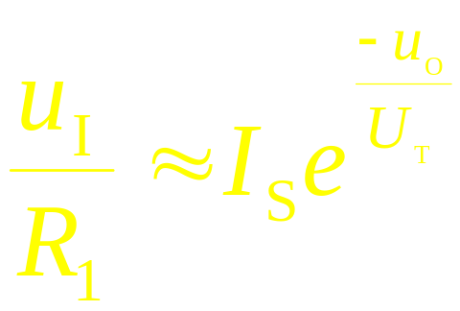
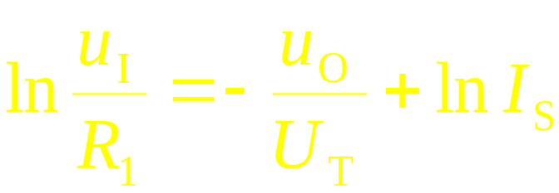
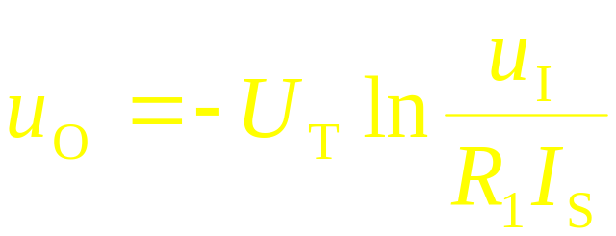
两边取对数，得
i_{D}
R₁
u_{D}
_
u_{I}
i₁
u_{o}
+
R_{b}
输出电压与输入电压成对数关系。
图9.11 对数运算电路

Slide 42
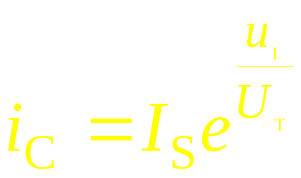
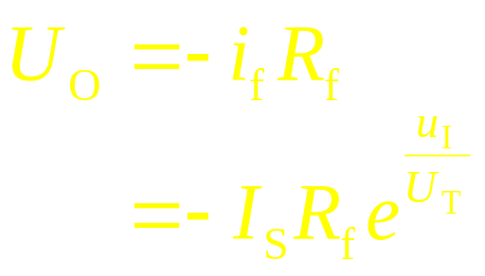
2.反对数运算电路
反对数是对数的反运算，如图9.12所示。
R_{f}
理想情况下，当输入电压为正时有：u_{I}=u_{BE}
i_{C}
i_{f}
_
u_{I}
T
u_{o}
+
R_{b}
图9.12 反对数运算电路
输出电压与输入电压成指数关系。

Slide 43
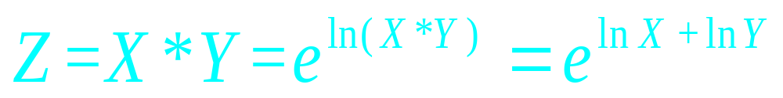
9.1.5 乘除运算电路
广泛应用于信号处理、信号检测、通信工程、自动控制等科学领域。
1.乘法运算电路
（1）对数式乘法器

Slide 44
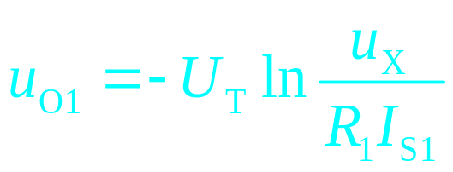
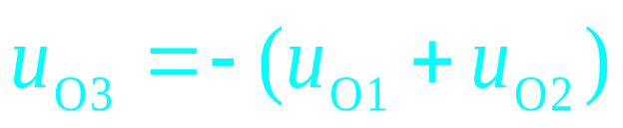
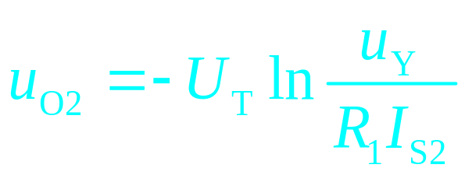
R₂
u_{X}
R₁
T
_
R₂
_
+
u_{o1}
R_{b1}
+
u_{o3}
R_{b2}
u_{Y}
R₁
T
R₃
_
R₂
_
+
u_{o2}
u_{I}
T
u_{o}
R_{b1}
+
R_{b3}

Slide 45
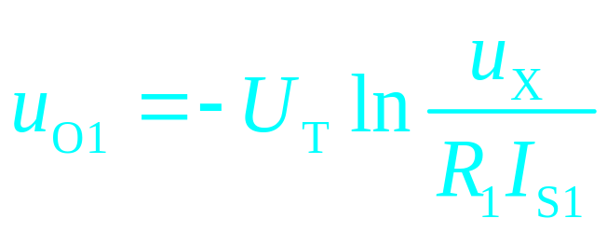




Slide 46

乘法器符号如图9.17所示。
u_{X}
X
u_{O}
u_{Y}
Y
(a)不带运放的乘法器符号
u_{X}
X
u_{O}
u_{Y}
Y
(b)带运放的乘法器符号
图9.17 乘法器的表示符号

Slide 47
乘法器的应用
利用集成模拟乘法器和集成运算放大器可组成除法、开方及平方等运算电路。
在通信设备中可作平衡调制器，同步检波器、鉴频器、混频器等；
在测量技术中可以进行单相功率测量、三相功率测量、功率因数的测量等；
此外还可以作为倍频器、压控滤波器等。

Slide 48


2. 除法运算电路
[例9.2] 利用模拟乘法器实现
Ku_{Y}u_{O}=u_{X}
若以u_{O}、u_{Y}作为模拟乘法器的两个输入电压，设法使乘法器的输出电压与u_{X}成正比例或二者的绝对值相等，便可以实现除法运算，电路如图9.18所示。

Slide 49

u_{Z}
X
u_{Y}
i_{F}
R_{f}
y
R₁
_
Ku_{Y}u_{O}=u_{Z}
u_{X}
u_{O}
i₁
A
+
当R₁=R_{f}
R_{b}
u_{Z}=-u_{X}
图9.18 用模拟乘法器组成的除法电路
u_{X} = -Ku_{Y}u_{O}
K<0→u_{Y}<0
K>0→u_{Y}>0

Slide 50


Slide 51



Slide 52


